Slide 1

STUDENT SOCIAL MEDIA ADDICTION
Victor utomo – data analyst portfolio

Slide 2
Pendahuluan
Penggunaan media sosial yang tinggi
Integrasi media sosial dalam kehidupan nyata
Kecenderungan media sosial yang rewarding terhadap screen time yang tinggi
Risiko yang besar bagi pelajar/mahasiswa terhadap kecanduan media sosial

Slide 3

Data
Data didapat dari Kaggle dari link berikut https://www.kaggle.com/datasets/zahranusratt/student-social-media-addiction-analysis-dataset/data
Data terdiri dari 705 baris dan 13 kolom
Kolom tersebut dapat dibagi dalam 3 bagian (mengabaikan kolom Student ID) yaitu
  Demografi berupa Age, Gender, Academic Level, Country, Relatiuonship Status
  Perilaku berupa Average Daily Usage Hours, Most Used Platform, Affects Academic Performance, Sleep Hours per Night, Conflicts Over Social Media
  Target berupa Mental Health Score dan Addicted Score. Dengan target Mental Health Score diabaikan.

Slide 4
Bentuk analisa
Analisa utama dalam bentuk Exploratory Data Analysis
Menggunakan Python dengan pustaka streamlit
Terdapat tambahan pembangunan model machine learning dan playground untuk mencoba model
Dapat diakses pada https://portosocialmediaaddiction-baaczsorto3uwceazetxai.streamlit.app

Slide 5
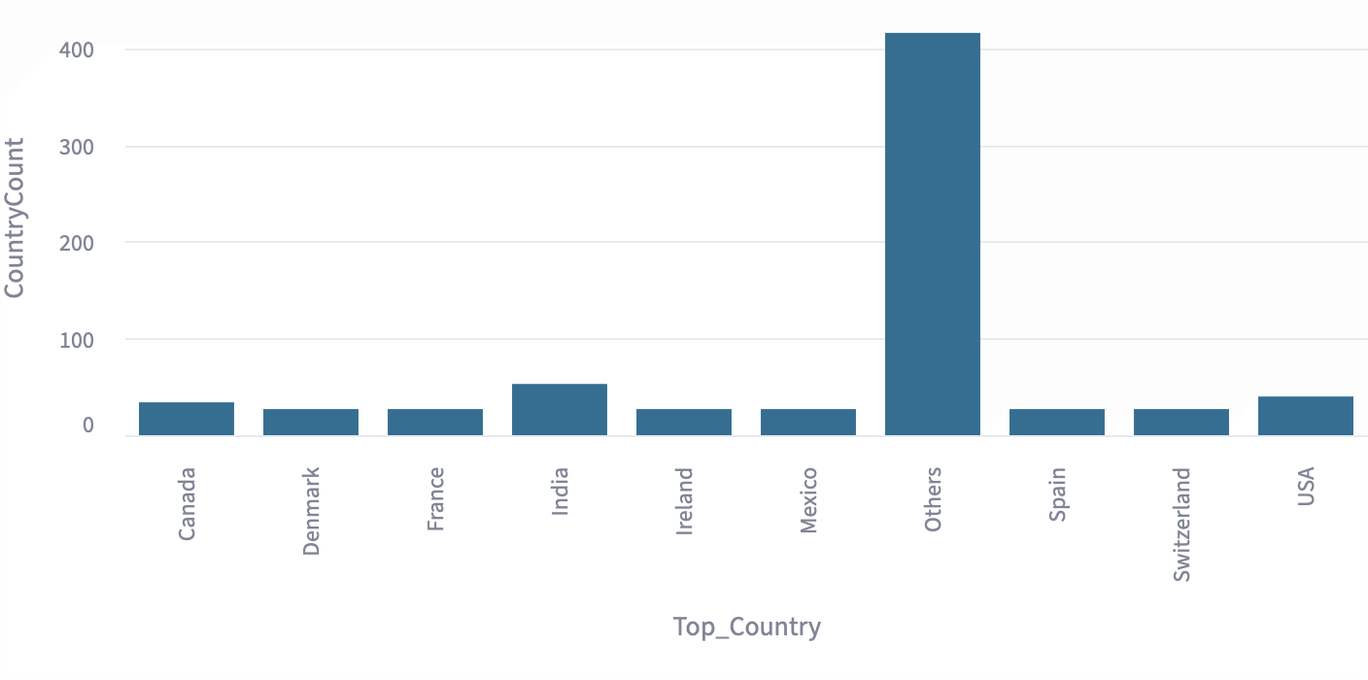
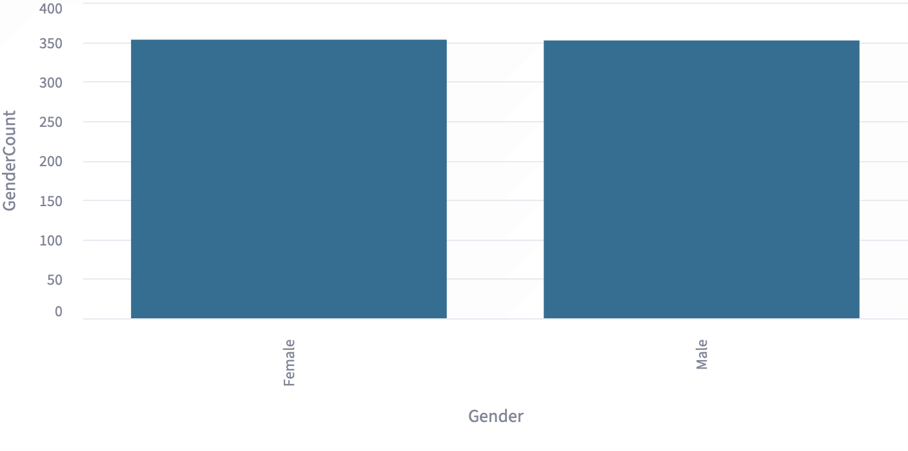
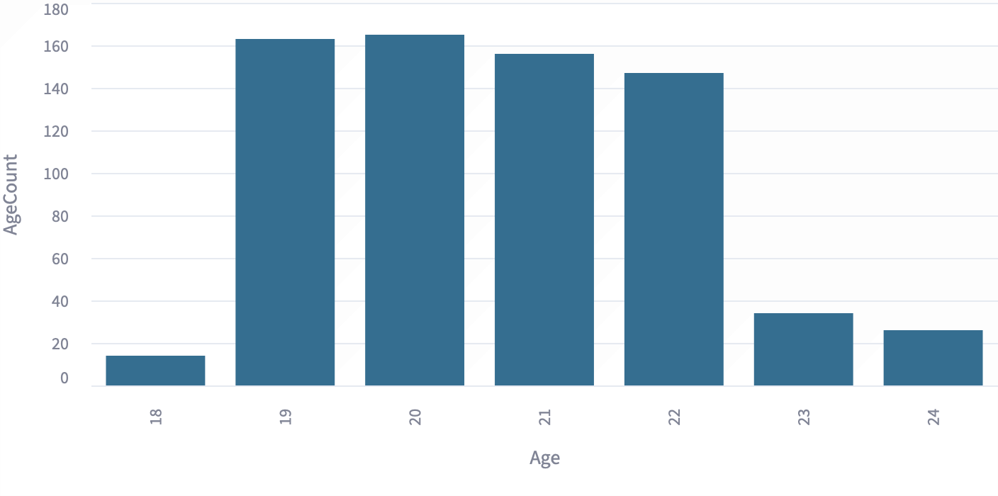
DEMOGRAFI KONTRIBUTOR

Slide 6
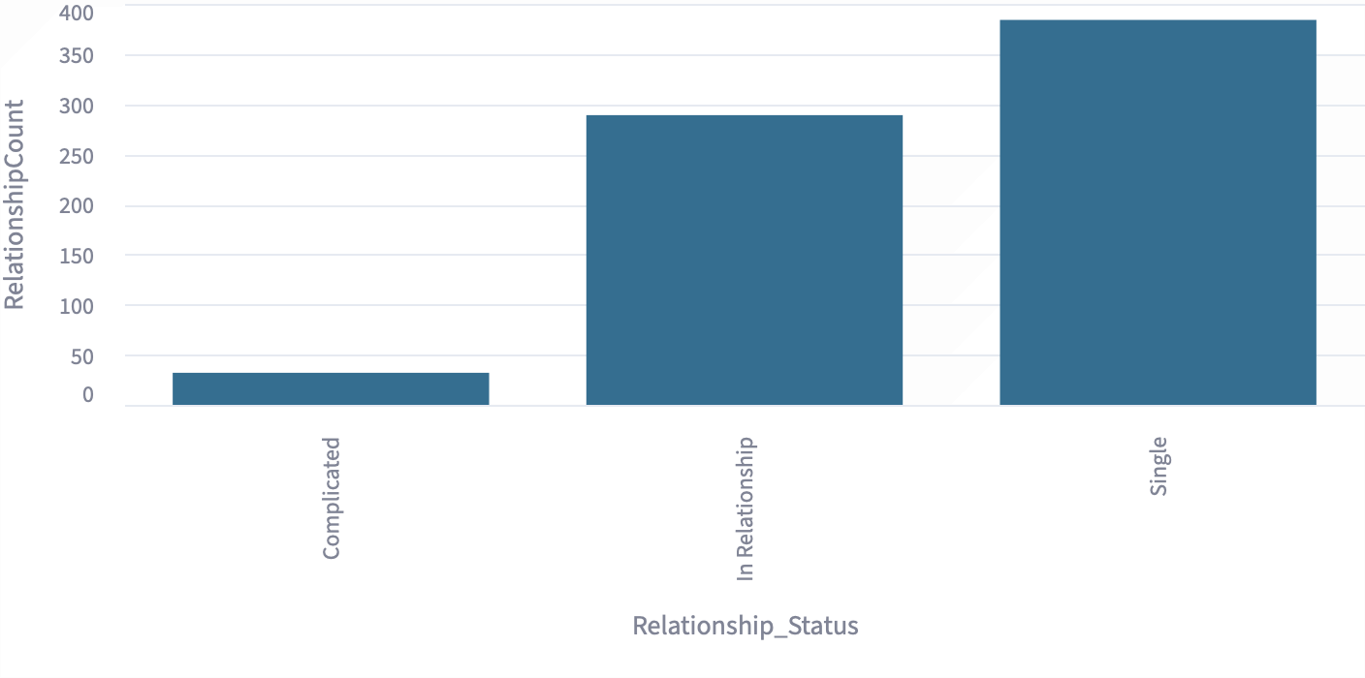
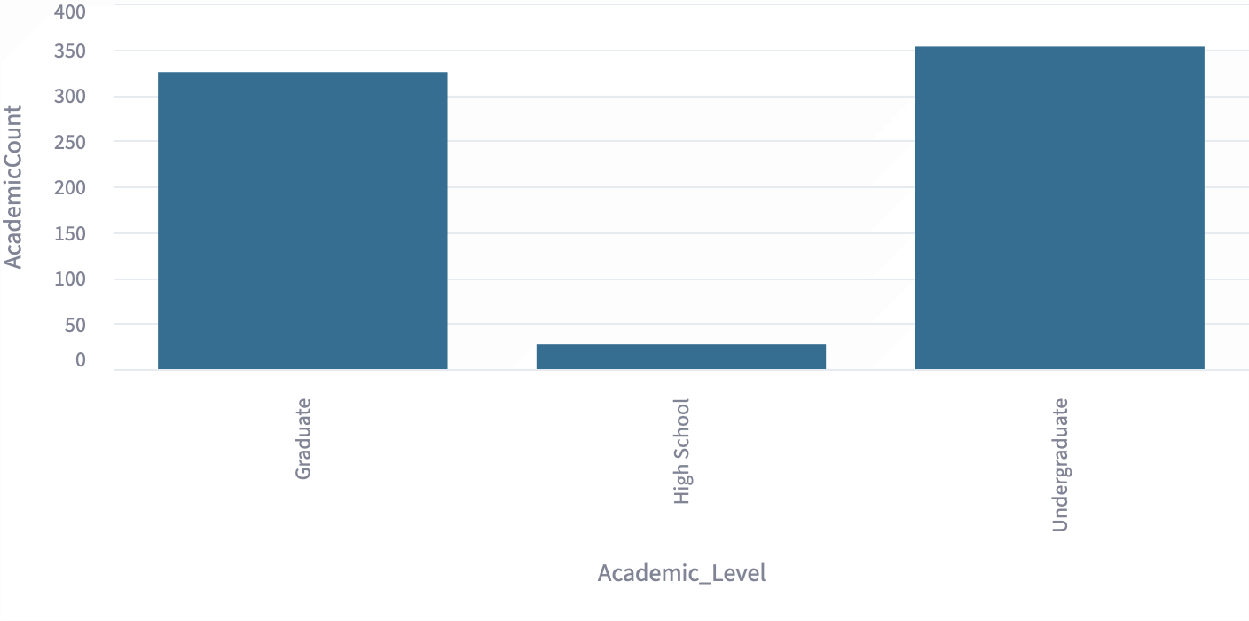
DEMOGRAFI KONTRIBUTOR

Slide 7
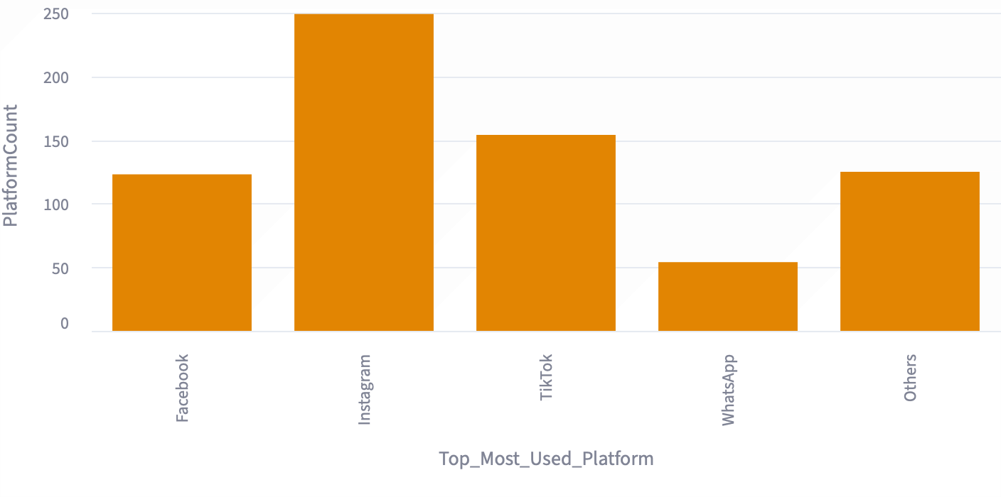
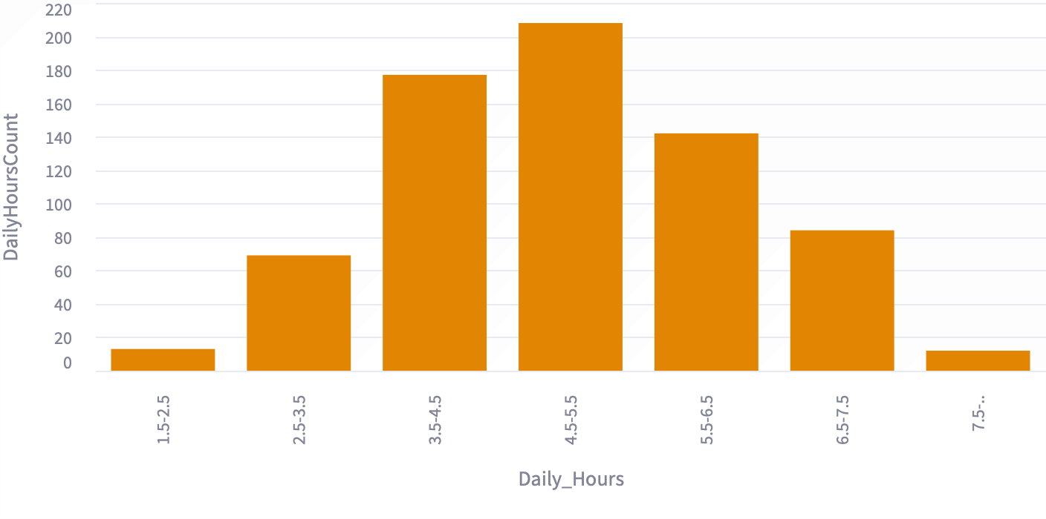
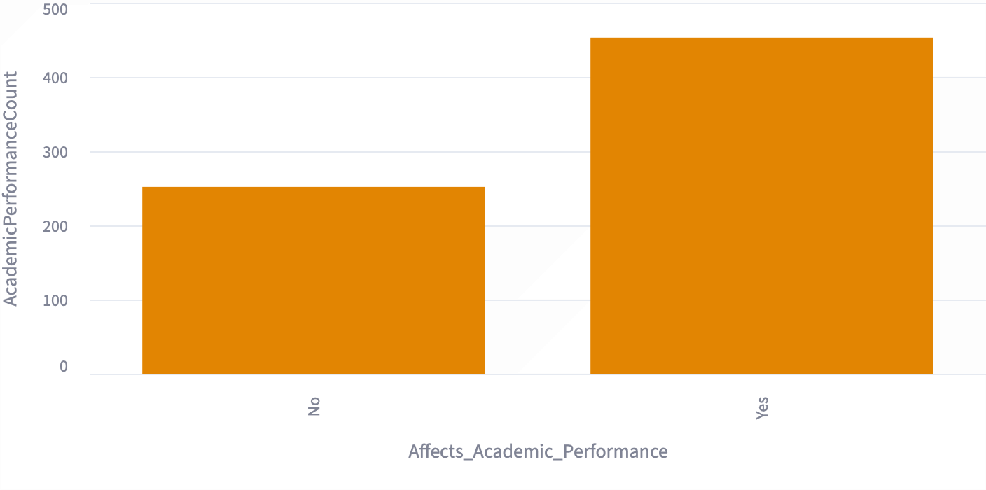
PERILAKU KONTRIBUTOR

Slide 8
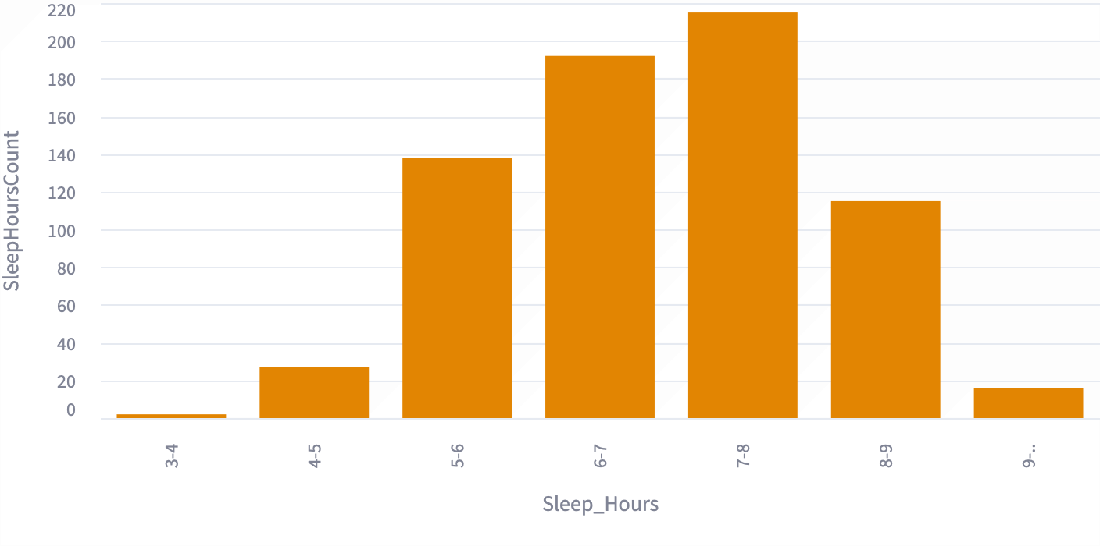
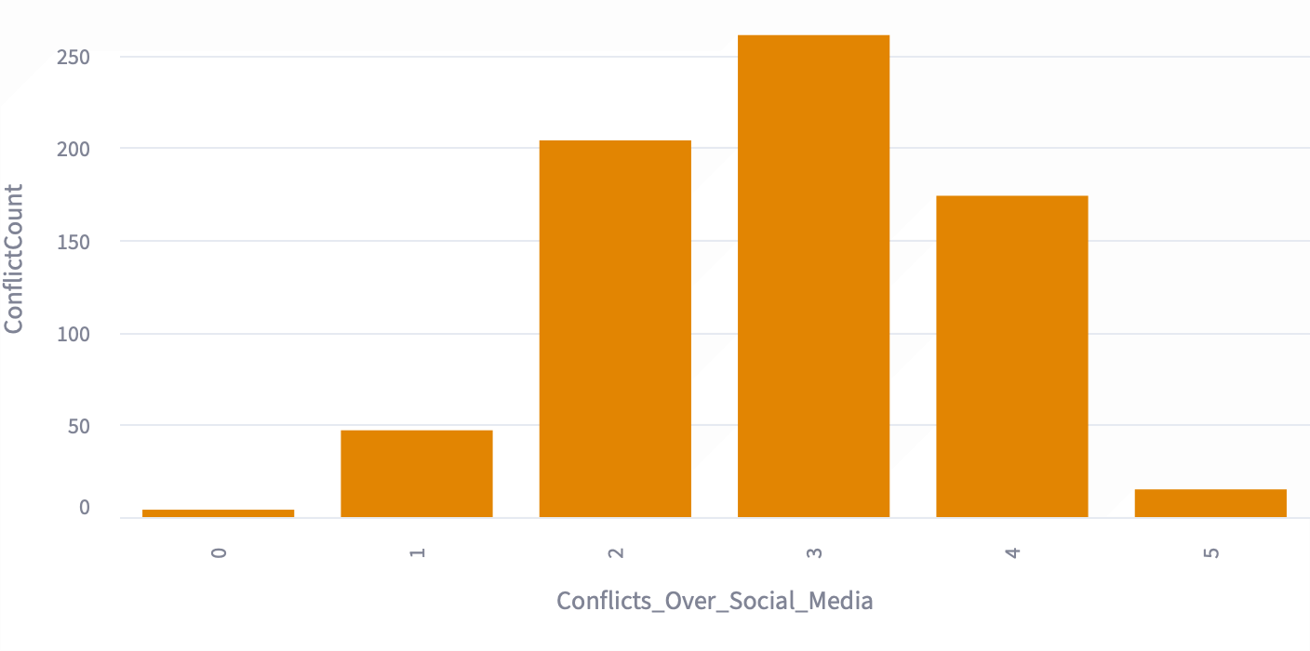
Penggunaan media sosial terbanyak pada 4.5-5.5 jam per hari
Sebanyak 64.3% kontributor terdampak secara akademik
Jam tidur terbanyak masih pada 7-8 jam per hari
Deduksi, penggunaan media sosial mengurangi waktu belajar bukan waktu tidur

Slide 9
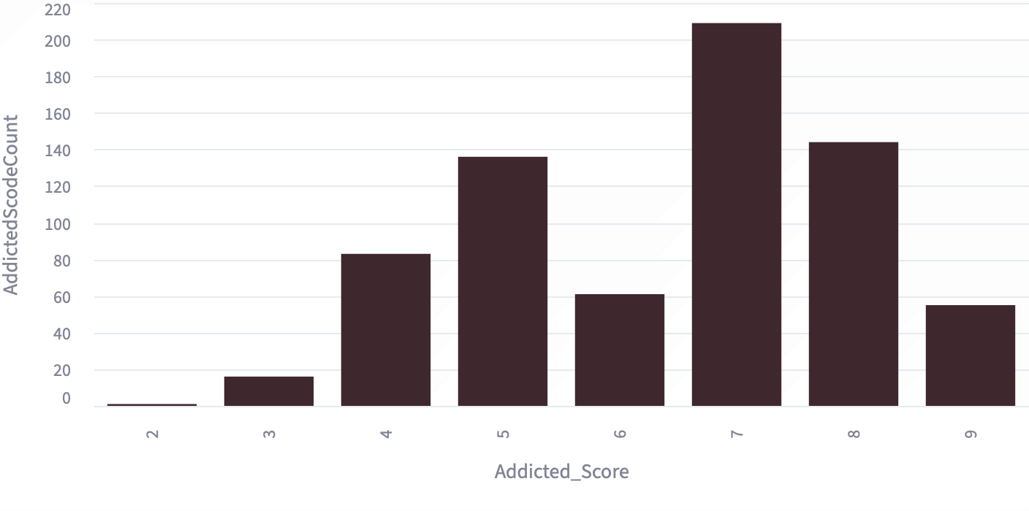
Sebaran addicted score
Kontributor terbanyak pada addicted score 7 dan 8
Secara umum kontributor memiliki tingkat kencanduan media sosial yang tinggi

Slide 10
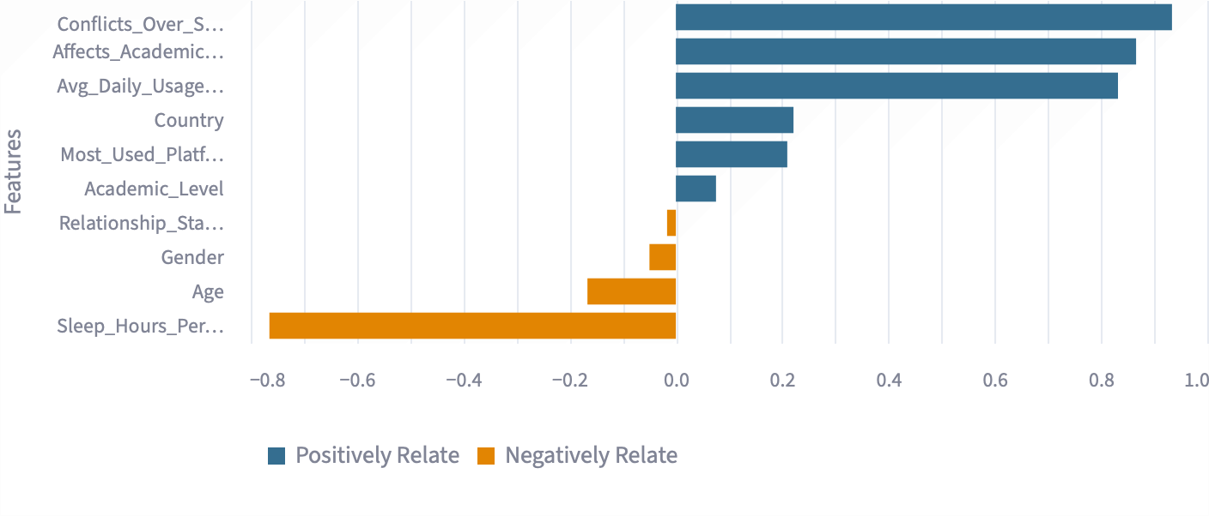
KORELASI VARIABEL DENGAN ADDICTED SCORE
Variabel dengan korelasi tinggi terhadap addicted score adalah conflicts, academic impact, usage hours dan sleep hours
Variabel academic level tidak memiliki korelasi sekalipun kebanyakan adalah mahasiswa S1 dan S2

Slide 11
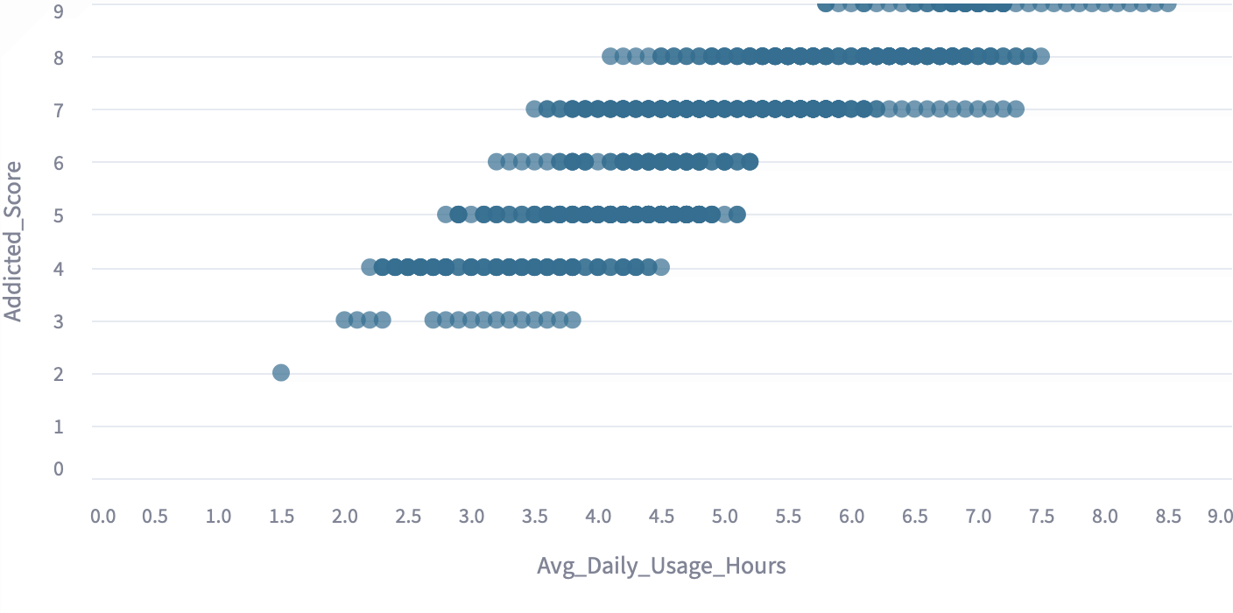
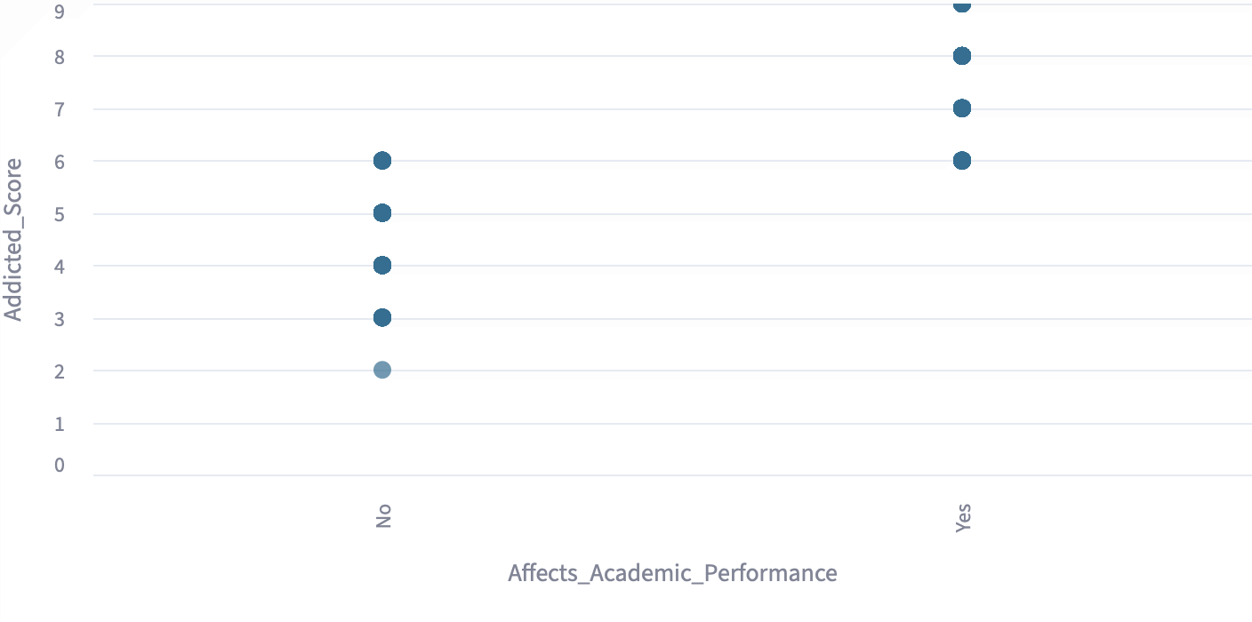
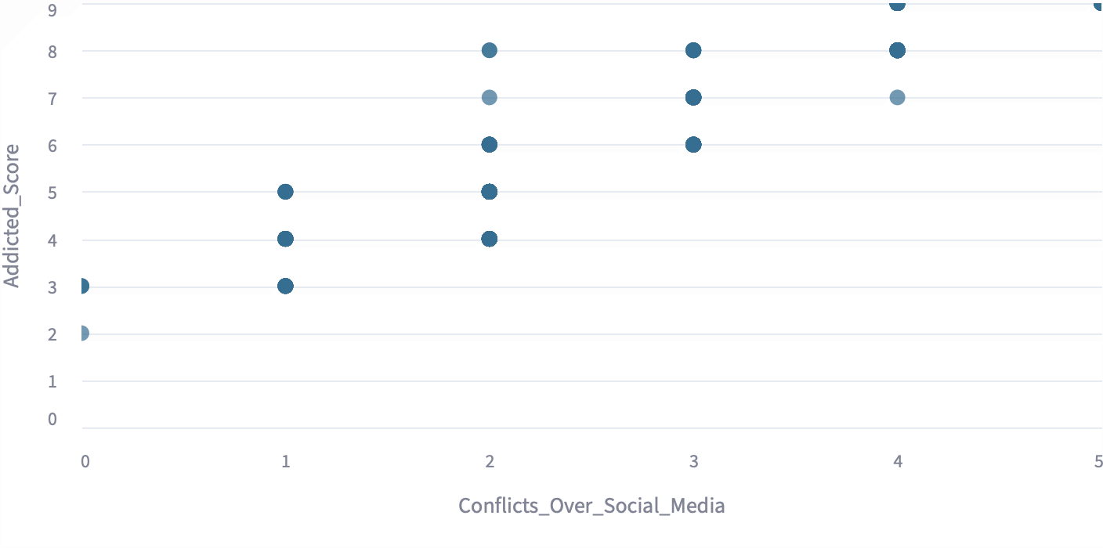
VARIABEL KORELASI POSITIF
TERHADAP ADDICTED SCORE
Makin tinggi nilai variabel ini maka makin tinggi addicted score

Slide 12
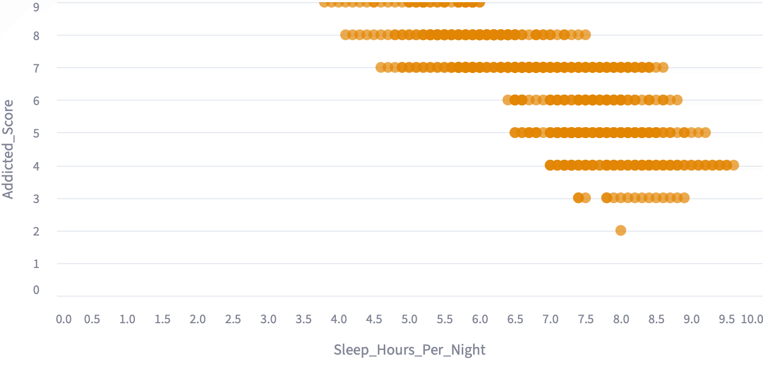
VARIABEL KORELASI NEGATIF
TERHADAP ADDICTED SCORE
Makin rendah nilai variabel ini maka makin tinggi addicted score

Slide 13
kesimpulan
Konflik di media sosial dan screen time menjadi penanda dasar kecanduan media sosial
Pelajar/mahasiswa kebanyakan memilih untuk mengurangi waktu belajar untuk konsumsi media sosial
  Berdampak pada prestasi yang menurun
Jika pelajar/mahasiswa sampai mengurangi waktu tidur maka tingkat kecanduan tinggi
Tingkat pendidikan ternyata tidak berpengaruh terhadap kecanduan media sosial

Slide 14
Keterangan teknikal
Chart yang menjelaskan distribusi tiap variabel dibangun dengan bar chart
Beberapa kolom dengan data kategorikal memiliki variasi nilai yang terlalu banyak. Untuk kolom seperti ini diambil kolom dengan n data tertinggi dimunculkan secara individu lalu kolom lain dijadikan satu menjadi Other
  Country, diambil 9 data tertinggi
  Platform, diambil 4 data tertinggi
Kolom dengan data kontinu dikelompokkan dalam range 1
  Daily usage, 1.5-2.5, 2.5-3.5, ...., 7.5-...
  Sleep hours, 3-4, 4-5, ...., 9-...

Slide 15
Keterangan teknikal
Chart yang menjelaskan korelasi semua feature / kolom dengan target (addicted score) dibuat dengan stacked bar chart
  Korelasi positif dianggap sebagai 1 nilai dan korelasi negatif dianggap sebagai 1 nilai
  Misal academic level memiliki korelasi 0.075 maka dibentuk menjadi 0.075 nilai positif dan 0 nilai negatif
Chart yang menjelaskan korelasi sebuah feature / kolom dengan target (addicted score) dibuat dengan scattered chart

